Slide 1
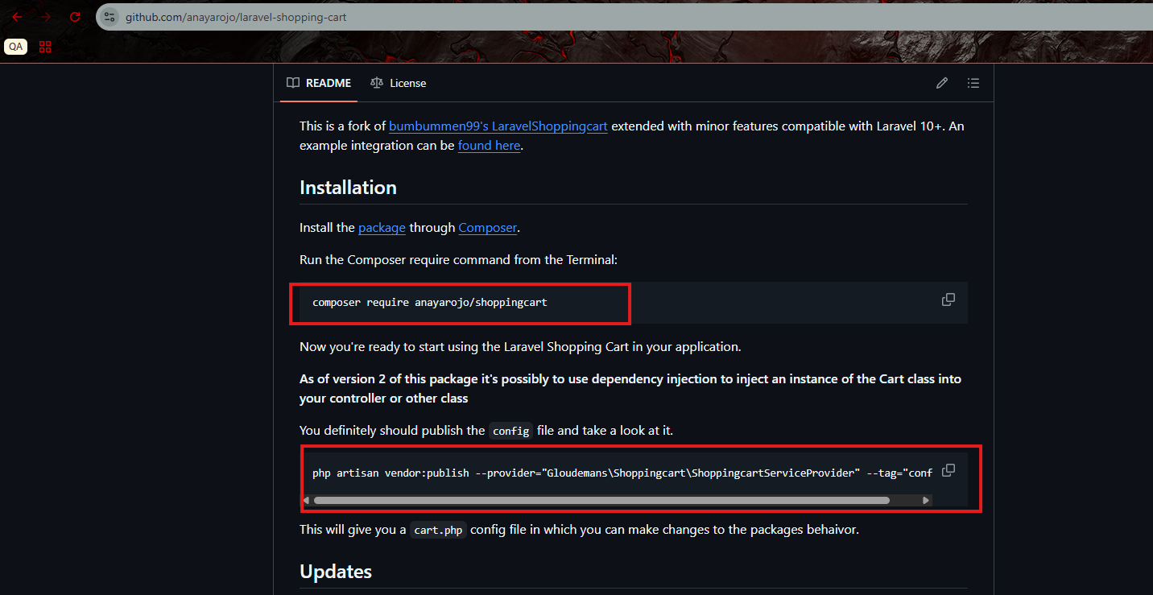
Səbətə məhsul əlavə etmək üçün `https://github.com/anayarojo/laravel-shopping-cart` linkinə daxil olaraq hazır paket quraşdırırıq. Bu paket vasitəsi ilə səbətə yeni item əlavə edildikdə həmin məhsul Sessiyada saxlanılacaq və sonra isə bu məhsulu sessiyadan əldə edərək `/cart` şablonuna göndərəcəyik.

Slide 2
.

